Slide 1

Incremental Causal Graph Learning for Online Root Cause Analysis
in Proceedings of the 29th ACM SIGKDD Conference on Knowledge Discovery and Data Mining, in KDD ’23. New York, NY, USA
汇报人：袁巡
Notes:
[1] D. Wang, Z. Chen, Y. Fu, Y. Liu, and H. Chen, “Incremental Causal Graph Learning for Online Root Cause Analysis,” in Proceedings of the 29th ACM SIGKDD Conference on Knowledge Discovery and Data Mining, in KDD ’23. New York, NY, USA: Association for Computing Machinery, Aug. 2023, pp. 2269–2278. doi: 10.1145/3580305.3599392.
University of Central Florida FL, USA dwang@nec-labs.com

Slide 2

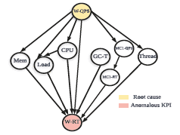
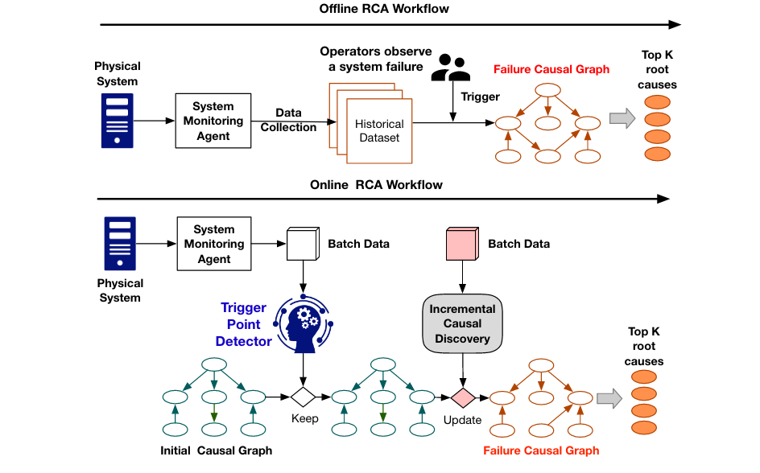
研究背景
根本原因分析 (RCA) 旨在根据系统监控数据识别系统故障（又称异常、故障、错误、故障）的根本原因。 RCA已广泛应用于IT运营、电信、工业过程控制等领域，因为这些系统出现故障会大大降低用户体验，并造成巨大损失
传统的基于离线因果发现的 RCA 工作流程存在三个局限性。首先，针对新系统的故障，我们需要从头开始重新训练/重建模型。其次，因果图学习组件通常非常耗时，并且需要大量历史数据来训练稳健的模型。第三，当操作员观察到系统故障时，通常需要手动启动RCA过程
Tsinghua University of China
Central South University
Notes:
物理服务器上的部署实例：微服务作为独立的服务在物理服务器上运行。
虚拟机（VM）上的部署实例：每个微服务在虚拟机上运行，它模拟了物理硬件。
容器中的部署实例：使用Docker等容器技术，每个微服务作为容器中的一个隔离实例运行。容器提供了一种轻量级的、一致的运行环境。
云服务中的部署实例：微服务可能部署在云平台提供的服务中，如AWS的ECS、Azure的AKS或Google Cloud的GKE，这些服务通常管理容器的调度和运行。
每个部署实例通常会有其独立的资源（如CPU、内存）、环境配置、依赖项和可能的状态信息。在微服务架构中，多个实例的运行可以通过负载均衡器进行管理，以便根据需求分配请求，实现弹性扩展和故障转移。

Slide 3
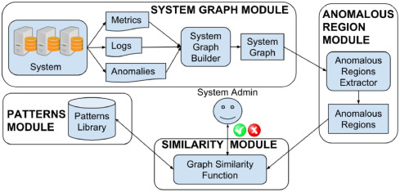
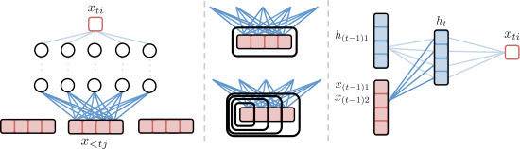
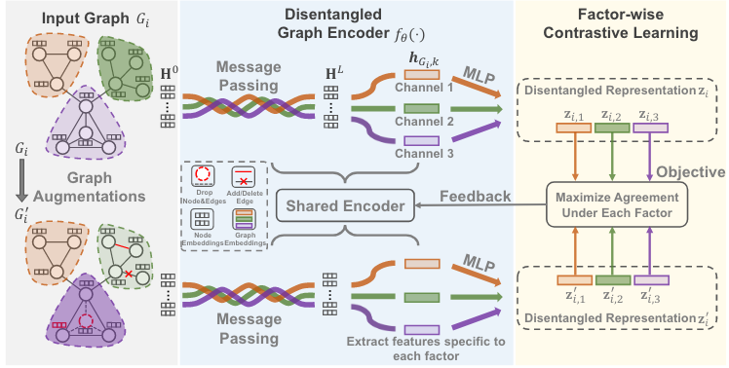
相关工作
人们提出了许多离线 RCA 方法来提高各个领域的系统鲁棒性,根据症状观察来识别系统故障/故障的根本原因。
时间序列中的因果发现旨在使用观察时间序列数据发现因果结构。例如格兰杰因果关系方法其中根据一个时间序列是否有助于预测另一个时间序列来评估因果关系
现有研究假设时间序列背后的因果图是恒定且稳定的。然而，现实世界中不同变量之间的因果关系是动态的，并且随着时间的推移而变化
变化点检测是识别时间序列数据中的状态转换。它可分为离线检测和在线检测。离线变化点检测将整个历史时间序列作为输入，并一次性输出所有可能的变化点。在线变化点检测会检查可用的新数据，以便快速检测新的变化点。
解开表示学习旨在识别和解开隐藏在观察数据中的潜在解释因素，已广泛应用于各个领域，包括计算机视觉、时间序列分析 、图学习 。与之前的工作不同，此工作识别并解析了增量因果图学习的状态不变和状态相关因素
Tsinghua University of China
Central South University
Notes:
【32】Fchain: Toward black-box online fault localization for cloud systems. In 2013 IEEE 33rd International Conference on Distributed Computing Systems. IEEE, 21–30.
[11] Causeinfer: Automatic and distributed performance diagnosis with hierarchical causality graph in large distributed systems. In IEEE INFOCOM 2014-IEEE Conference on Computer Communications. IEEE, 1887–1895.
【15】2021. Sage: practical and scalable ML-driven performance debugging in microservices. In Proceedings of the 26th ACM International Conference on Architectural Support for Programming Languages and Operating Systems. 135–151.

Slide 4
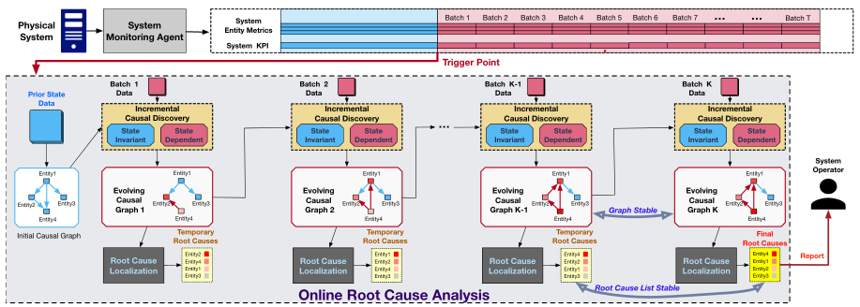
挑战
1) 是否可以高效地执行基于因果发现的 RCA 任务？ 2）如何尽早找出根本原因？ 3）是否可以在线为流数据部署RCA算法？ 4）如果在线部署，是否可以避免每次系统故障时从头开始耗时的RCA模型重新训练？
挑战 1：确定系统状态之间的转换点以启动根本原因分析。挑战在于，如果故障不影响系统KPI，而仅影响早期的某些根本原因系统实体，如何尽早识别系统状态的转变点。
挑战2：高效地增量更新因果图模型。尽管一些固有的系统依赖性永远不会随着时间的推移而改变，但其他因果依赖性可能高度依赖于系统状态。挑战在于如何从旧模型中识别系统状态不变的因果关系，并从新批次的数据中快速学习状态依赖的因果关系，以加速因果图学习
Central South University
Notes:
1.系统关键性能指标（KPI）是一个指示系统状态的监控时间序列。例如，在微服务系统中，延迟是度量系统状态的KPI。系统的延迟越低（越高），其性能就越好（越差）。
2.实体指标是通过监控多个系统实体/组件而收集的多元时间序列。例如，在微服务系统中，系统实体可以是物理机器、容器、虚拟机、豆荚等。系统指标包括CPU利用率、内存消耗、磁盘IO利用率等，
具有异常度量的系统实体可能是导致系统延迟/连接时间异常的根本原因，这是系统故障的标志。

Slide 5
文章贡献
1.研究了在线根本原因定位的新问题，通过自动触发点检测和增量因果结构学习来解决这个问题
2. 提出了一个原则框架 CORAL，它集成了一系列新的解缠表示学习（即因果图解缠）、在线触发点检测和增量因果发现。
3.对三个真实世界的数据集进行了广泛的实验，以验证本文方法的有效性。实验结果表明，CORAL 在根本原因定位方面优于最先进的方法。
Tsinghua University of China
Central South University
Notes:
本文旨在从流式系统监控数据中增量更新因果图，以便在系统故障或故障发生时准确识别根本原因。形式上，给定从历史数据中学习到的初始因果图，以及包括实体指标和 KPI 数据在内的流式系统监控数据，本文的目标是在系统故障发生时自动启动 RCA 流程，通过考虑每个批次来增量更新初始因果图，并有效地识别更新后的因果图中与系统 KPI 最相关的前 K 个节点（即系统实体）

Slide 6
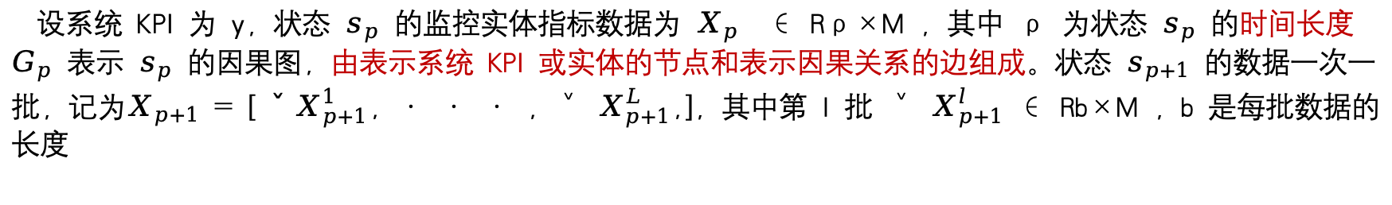
问题描述
令X = {X1,····,XN}表示N个多元指标数据。第 i 个指标数据为 Xi = [$x_{1}^{i}$, · · · ,$x_{T}^{i}$ ]，其中 $x_{t}^{i}$ ∈ R 是 M 个系统实体在时间点 t 的观测值。
这些观察结果是非静态的，各个系统实体之间的关系是动态的，并且会随着时间的推移而变化。
假设当系统故障发生时，系统的底层状态会发生变化，并且每个状态下系统实体之间的关系由有向无环图（DAG）表示，这里使用从 $s_{p}$到$s_{p+1}$ 的系统状态转换进行说明。
设系统 KPI 为 y，状态 $s_{p}$ 的监控实体指标数据为 $$X_{p}$$ ∈ Rρ×M ，其中 ρ 为状态 $s_{p}$ 的时间长度
$G_{p}$ 表示 $s_{p}$ 的因果图，由表示系统 KPI 或实体的节点和表示因果关系的边组成。状态 $s_{p+1}$ 的数据一次一批，记为$X_{p+1}$ = [ $ˇ X_{p+1}^{1}$, · · · , ˇ $$X_{p+1}^{L}$$,]，其中第 l 批 ˇ $X_{p+1}^{l}$ ∈ Rb×M ，b 是每批数据的长度
论文的目标是当系统故障发生时自动触发RCA过程，通过顺序考虑每批数据将$G_{p}$增量更新为$G_{p+1}$，并有效地识别因果图$G_{p+1}$中与y最相关的前K个节点。
Tsinghua University of China
Central South University
Notes:
触发点或系统状态更改点是指系统从一种状态转换到另一种状态的时间。现实世界的系统是动态的。系统故障可能会导致系统的状态发生变化。随着系统状态的变化，其组成部分之间的潜在因果关系也会发生变化。
因此，为了在在线环境中有效地识别根本原因，必须学习不同状态下的不同因果图。从这个角度来看，系统状态变化点可以看作是更新因果图/在线RCA模型的触发器。

Slide 7
CORAL框架
CORAL 首先使用监控实体指标和 KPI 数据检测触发点。如果检测到，它将启动增量因果图学习。每个数据批次用于通过解开状态不变和状态相关因果关系来增量更新先前的因果图。当学习到的因果图和根本原因列表收敛时，系统操作员将收到系统故障的最终根本原因
Tsinghua University of China
Central South University
Notes:
系统关键绩效指标（KPI），是指示系统状态的监控时间序列。例如，在微服务系统中，延迟是衡量系统状态的一个KPI。系统的延迟越低（越高），其性能就越好（越差）。
实体指标是通过监视大量系统实体/组件收集的多变量时间序列。例如，在微服务系统中，系统实体可以是物理机、容器、虚拟机、pod等。系统实体指标包括CPU利用率、内存消耗、磁盘IO利用率等。

Slide 8



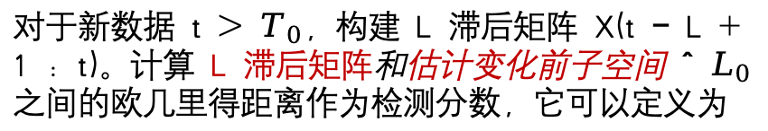
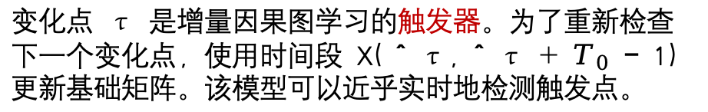
触发点检测
本文的目标是通过集成实体指标和系统 KPI 数据来检测触发点。通过多元奇异谱分析（MSSA）模型对系统实体指标和 KPI 数据的底层动态进行建模，将每个时间序列通过嵌入转换成矩阵形式
给定监控指标数据X，本文首先使用之前的$T_{0}$记录构建基础矩阵，用ZX表示。这里对$T_{0}$初始值的要求是在t≤$T_{0}$的时间段内不发生系统状态转换。然后，ZX 的奇异向量被分组为两个矩阵 ^ $U_{0}$和 ^ $U_{⊥}$。估计变化前子空间 ^ $L_{0}$ 如下：
变化点 τ 是增量因果图学习的触发器。为了重新检查下一个变化点，使用时间段 X( ˆ τ, ˆ τ + $T_{0}$ − 1) 更新基础矩阵。该模型可以近乎实时地检测触发点。
对于新数据 t > $T_{0}$，构建 L 滞后矩阵 X(t − L + 1 : t)。计算 L 滞后矩阵和估计变化前子空间 ˆ $L_{0}$ 之间的欧几里得距离作为检测分数，它可以定义为
累积和（CUSUM）统计量来计算累积检测分数
如果 y(t) = 0，继续检查下一个时间点。否则，当 y (t) > h 时识别变化点，其中 h 是预定义阈值。
Notes:
多元奇异谱分析（Multivariate Singular Spectrum Analysis，简称MSSA）是一种基于奇异谱分析（Singular Spectrum Analysis，SSA）的时间序列分析技术，用于同时处理多个时间序列数据。这种方法通过结合多个序列的信息，提高了对数据的理解和预测能力。将每个时间序列通过嵌入转换成矩阵形式。这涉及到选择一个窗口长度 L，然后将时间序列转换成一系列重叠的长度为 L 的段。
span向量空间（或称为线性空间）是一组向量的集合，这些向量可以通过加法和标量乘法进行组合。 L是线性空间，U是矩阵向量

Slide 9
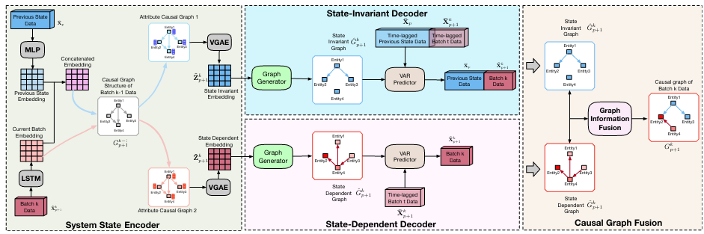
增量解缠因果图学习框架
检测到触发点后，本文通过集成状态不变和状态相关信息以及增量学习，提出了一种解纠缠的因果图学习模型。系统状态编码器的目标是聚合来自系统状态数据和相应因果图的信息，本文使用第 k 个批次数据来进行说明。
系统状态编码器
状态相关解码器
因果图融合
Tsinghua University of China
Central South University

Slide 10


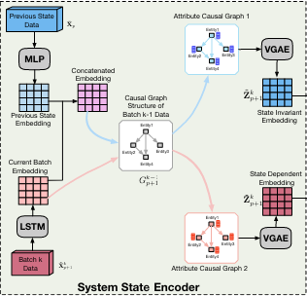


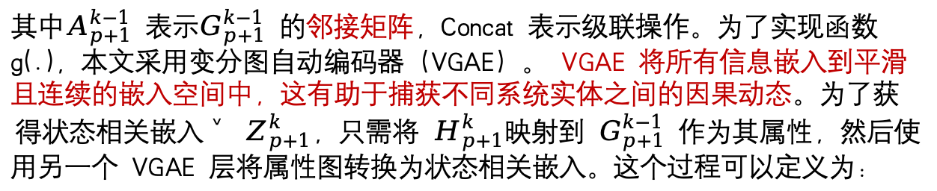
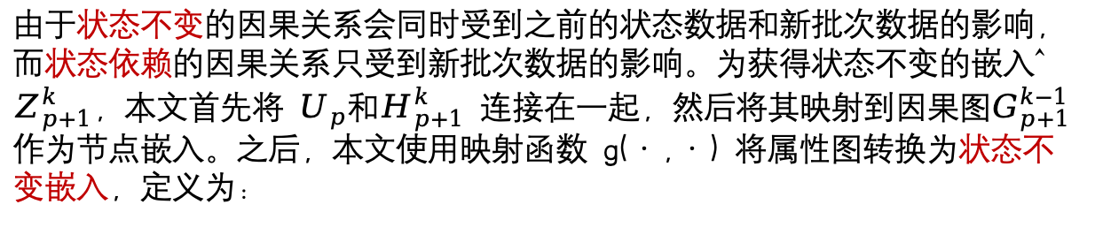
增量解缠因果图学习-系统状态编码器
给定$X_{p}，X_{p+1}^{k}$ 数据和 k − 1 批次 $G_{p+1}^{k−1}$ 的因果图，我们的目标是将它们的信息分别集成到状态不变和状态相关的嵌入中。首先，我们采用全连接线性层将$X_{p}$的信息保存为潜在表示$U_{p}$ ，
然后，为了跟踪状态 p + 1 的数据批次中的信息变化，本文使用递归函数 f (·,·)。函数 f (·,·) 将 $X_{p+1}^{k}$ 和先前的隐藏状态 $H_{p+1}^{k−1}$作为输入，并输出潜在表示 $H_{p+1}^{k}$，其定义为：
本文使用长短期记忆网络（LSTM）来实现f(·,·)。为节省计算开销，本文不使用传递的批次数据来更新新的因果图，而使用 LSTM 模块跟踪因果动态。
由于状态不变的因果关系会同时受到之前的状态数据和新批次数据的影响，而状态依赖的因果关系只受到新批次数据的影响。为获得状态不变的嵌入^ $Z_{p+1}^{k}$，本文首先将 $U_{p}$和$H_{p+1}^{k}$ 连接在一起，然后将其映射到因果图$G_{p+1}^{k−1}$ 作为节点嵌入。之后，本文使用映射函数 g(·,·) 将属性图转换为状态不变嵌入，定义为：
其中$A_{p+1}^{k−1}$ 表示$G_{p+1}^{k−1}$ 的邻接矩阵，Concat 表示级联操作。为了实现函数 g(.)，本文采用变分图自动编码器（VGAE）。 VGAE 将所有信息嵌入到平滑且连续的嵌入空间中，这有助于捕获不同系统实体之间的因果动态。为了获得状态相关嵌入ˇ $Z_{p+1}^{k}$，只需将 $H_{p+1}^{k}$映射到 $$G_{p+1}^{k−1}$$ 作为其属性，然后使用另一个 VGAE 层将属性图转换为状态相关嵌入。这个过程可以定义为：
Tsinghua University of China
Central South University
Notes:
Wp和bp分别是线性层的权重矩阵和偏置项。
VGAE的基本原理结合了图神经网络（GNN）和变分自动编码器（VAE）。其核心是使用图神经网络从图数据中学习节点的潜在表示，然后通过变分推断的框架对这些表示进行建模，从而能够生成新的、可能的图结构。

Slide 11


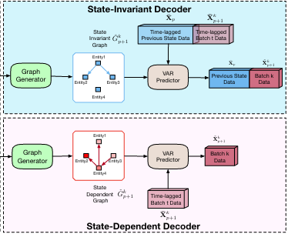


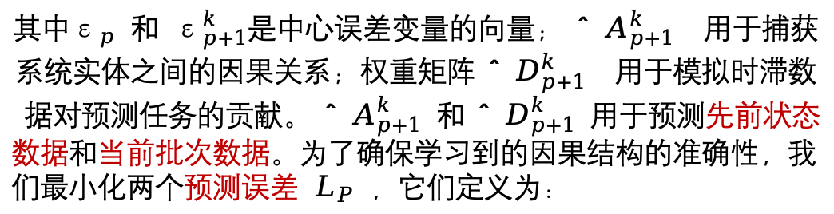
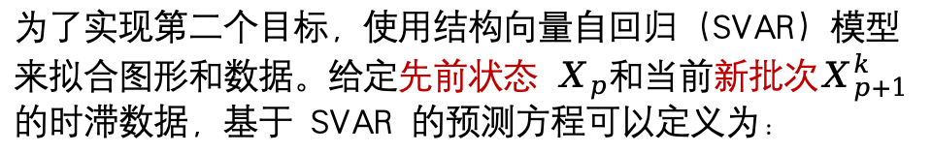
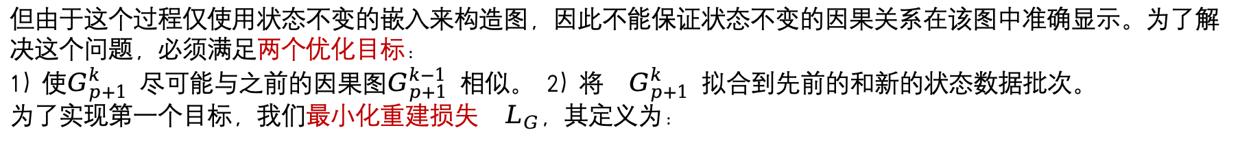
增量解缠因果图学习-状态不变解码器
状态不变解码器的目标是学习两个系统状态之间的不变因果关系。为了恢复状态不变部分，我们首先将^ $Z_{p+1}^{k}$输入图生成器层以生成相应的状态不变图^ $G_{p+1}^{k}$，其定义为
但由于这个过程仅使用状态不变的嵌入来构造图，因此不能保证状态不变的因果关系在该图中准确显示。为了解决这个问题，必须满足两个优化目标：
1) 使$G_{p+1}^{k}$ 尽可能与之前的因果图$G_{p+1}^{k−1}$ 相似。 2) 将 $G_{p+1}^{k}$ 拟合到先前的和新的状态数据批次。
为了实现第一个目标，我们最小化重建损失 $L_{G}$，其定义为：
为了实现第二个目标，使用结构向量自回归（SVAR）模型来拟合图形和数据。给定先前状态 $X_{p}$和当前新批次$X_{p+1}^{k}$ 的时滞数据，基于 SVAR 的预测方程可以定义为：
其中$ε_{p}$ 和 $ε_{p+1}^{k}$是中心误差变量的向量； ˆ $$A_{p+1}^{k}$$ 用于捕获系统实体之间的因果关系；权重矩阵 ˆ $$D_{p+1}^{k}$$ 用于模拟时滞数据对预测任务的贡献。 ˆ $$A_{p+1}^{k}$$ 和 ˆ $$D_{p+1}^{k}$$ 用于预测先前状态数据和当前批次数据。为了确保学习到的因果结构的准确性，我们最小化两个预测误差 $L_{P}$ ，它们定义为：
Tsinghua University of China
Central South University
Notes:
结构向量自回归（Structural Vector Autoregression，SVAR）是一个经济计量模型，用于分析多个时间序列变量之间的动态关系，并尝试揭示这些变量之间的因果关系。SVAR 模型是向量自回归（Vector Autoregression，VAR）模型的扩展，它通过引入结构性假设来识别和解释经济现象中的潜在机制。
其中 Sigmoid 是激活函数，(.)⊤ 是转置运算。
其中 $$A_{p+1}^{k}$$ 和 $$A_{p+1}^{k−1}$$ 分别是 $$G_{p+1}^{k} \\ G_{p+1}^{k−1}$$ 的邻接矩阵。

Slide 12

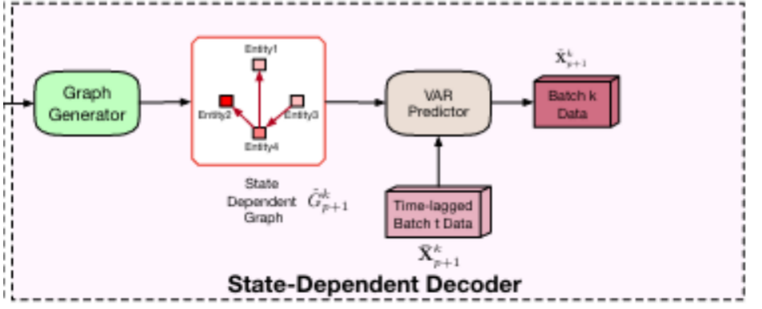


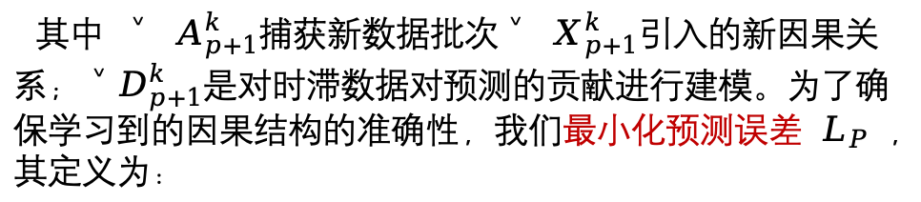
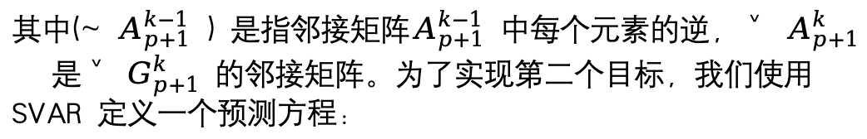
增量解缠因果图学习-状态相关解码器
状态相关解码器的目标是学习新一批数据引入的新因果关系。与状态不变解码器的学习过程类似，本文首先通过在嵌入 ˇ$Z_{p+1}^{k}$上应用相同的策略来生成状态相关图 ˇ $G_{p+1}^{k}$ ，其定义为
为了保证因果图ˇ $G_{p+1}^{k}$ 是由新一批数据带来的，必须满足两个优化目标：1) 使ˇ $$G_{p+1}^{k}$$ 尽可能类似于之前因果图的补集； 2) 将 ˇ $G_{p+1}^{k}$ 拟合到新一批数据中。为了实现第一个目标，我们最小化重建损失$L_{G}$，其定义为：
其中(∼ $A_{p+1}^{k−1}$ ) 是指邻接矩阵$A_{p+1}^{k−1}$ 中每个元素的逆，ˇ $$A_{p+1}^{k}$$ 是ˇ $$G_{p+1}^{k}$$ 的邻接矩阵。为了实现第二个目标，我们使用 SVAR 定义一个预测方程：
其中 ˇ $A_{p+1}^{k}$捕获新数据批次ˇ $$X_{p+1}^{k}$$引入的新因果关系; ˇ$D_{p+1}^{k}$是对时滞数据对预测的贡献进行建模。为了确保学习到的因果结构的准确性，我们最小化预测误差 $$L_{P}$$ ，其定义为：
Tsinghua University of China
Notes:
结构向量自回归（Structural Vector Autoregression，SVAR）是一个经济计量模型，用于分析多个时间序列变量之间的动态关系，并尝试揭示这些变量之间的因果关系。SVAR 模型是向量自回归（Vector Autoregression，VAR）模型的扩展，它通过引入结构性假设来识别和解释经济现象中的潜在机制。
确定模型中的变量和滞后阶数，使用历史数据估计 VAR 模型参数。
应用约束（如长期限制、短期限制或同时性限制），这些约束反映了变量间的结构关系。

Slide 13

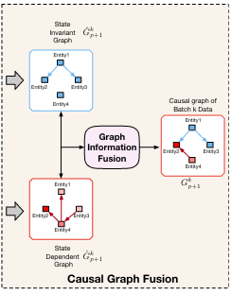


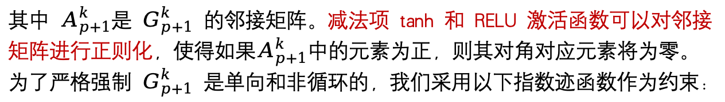
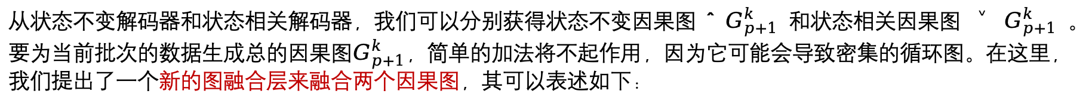
增量解缠因果图学习-因果图融合
从状态不变解码器和状态相关解码器，我们可以分别获得状态不变因果图 ˆ $G_{p+1}^{k}$ 和状态相关因果图 ˇ $G_{p+1}^{k}$ 。要为当前批次的数据生成总的因果图$G_{p+1}^{k}$，简单的加法将不起作用，因为它可能会导致密集的循环图。在这里，我们提出了一个新的图融合层来融合两个因果图，其可以表述如下：
其中 $A_{p+1}^{k}$是 $G_{p+1}^{k}$ 的邻接矩阵。减法项 tanh 和 RELU 激活函数可以对邻接矩阵进行正则化，使得如果$A_{p+1}^{k}$中的元素为正，则其对角对应元素将为零。为了严格强制 $G_{p+1}^{k}$ 是单向和非循环的，我们采用以下指数迹函数作为约束：
其中 ◦ 是两个矩阵的 Hadamard 乘积，M 是节点（即系统实体）的数量。当且仅当 $A_{p+1}^{k}$是非循环时，该函数满足 h($A_{p+1}^{k}$) = 0。
目标优化。为了根据新的数据批次生成鲁棒的因果图，本文联合优化了所有前面的损失函数。因此，最终的优化目标定义为：
其中∥·∥1是L1-范数，用于增加^ $G_{p+1}^{k}$和ˇ $G_{p+1}^{k}$的稀疏性，以降低计算成本； λ1和λ2控制正则化项的惩罚程度
Tsinghua University of China
Central South University
Notes:
Hadamard 乘积（Hadamard Product），也称作 Schur 乘积或元素对元素乘积，是指两个相同维度的矩阵之间的乘积，它们的相应元素相乘得到一个新的矩阵。例如，如果有两个矩阵
A 和 B，它们的 Hadamard 乘积 C 将定义为：
所描述的“减法项”可能是指在邻接矩阵 Ak的基础上进行某种形式的调整或正则化，使得某些特定条件下的元素值被减去或设置为零。这通常是为了消除自环（图中节点指向自身的边），提高模型的泛化能力或避免过拟合。
L1-范数，通常称为“曼哈顿距离”或“稀疏范数”，是向量中所有元素的绝对值之和。在正则化上下文中，应用 L1-范数可以增加结果的稀疏性，即使得向量或矩阵中的许多元素变为零。

Slide 14


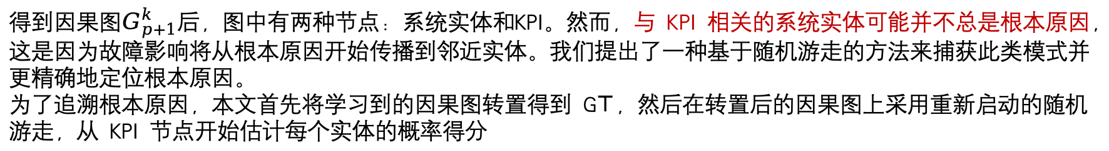
基于网络传播的根本原因定位
得到因果图$G_{p+1}^{k}$后，图中有两种节点：系统实体和KPI。然而，与 KPI 相关的系统实体可能并不总是根本原因,这是因为故障影响将从根本原因开始传播到邻近实体。我们提出了一种基于随机游走的方法来捕获此类模式并更精确地定位根本原因。
为了追溯根本原因，本文首先将学习到的因果图转置得到 G⊤，然后在转置后的因果图上采用重新启动的随机游走，从 KPI 节点开始估计每个实体的概率得分
假设转置结构上粒子的转移概率可以用 H 表示，它与 G⊤ 的邻接矩阵A⊤具有相同的形状。 H中的每个元素表示任意两个节点之间的转移概率。从 KPI 节点开始，一个粒子开始访问因果结构。它以概率值 φ ∈ [0, 1] 跳转到任意一个节点，或者以 1 − φ的概率停留在原始位置。 φ的值越大，跳跃行为发生的可能性就越大。如果粒子从节点 i 移动到节点 j，H 中的移动概率应更新为：
在访问探索过程中，我们可能会从 KPI 节点重新开始，以概率 φ ∈ [0, 1] 重新访问其他实体。因此，重新开始的随机游走的访问概率转移方程可以表示为：
其中 qτ 和 qτ+1 分别是 τ 和 τ + 1 步的访问概率分布。 qξ 是初始步骤的初始访问概率分布。当访问概率分布收敛时，将节点的概率分数作为其因果分数对它们进行排序。排名前 K 的节点是相关系统故障最有可能的根本原因。
Tsinghua University of China
Central South University
Notes:
在图结构中，随机游走是一种路径选择过程，其中下一个访问的节点是从当前节点的邻接节点中随机选择的。这种方法可以用来模拟从一个节点传播到其他节点的过程，通常用于估计节点在网络中的影响力或重要性。
在因果图上的随机游走：特别地，当这种方法应用于转置后的因果图时，从某个特定节点（如 KPI 节点）开始的随机游走可以用来估计其他节点对该特定节点（KPI）的影响力。在每次游走中，路径可能依据节点之间的连接强度或其他权重进行选择
τ 套 ξ克西 φ fai

Slide 15
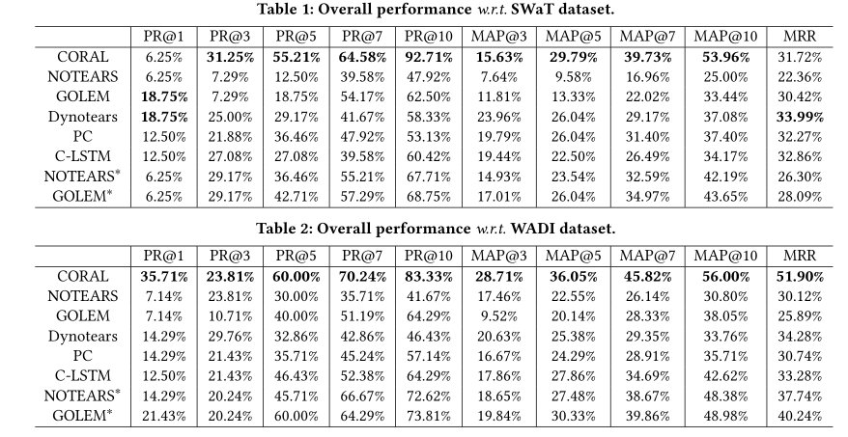




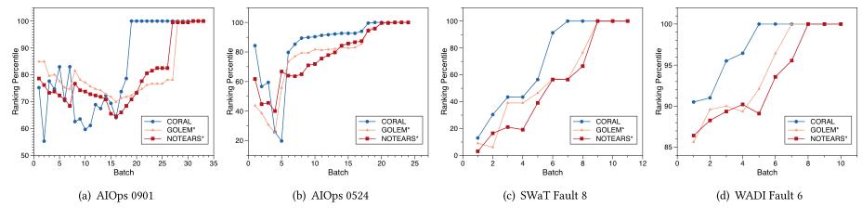
实验结果
评估指标：
1）精度@K (PR@K)。
2）平均精度@K (MAP@K)
3）平均倒数排名 (MRR)
4）排名百分位 (RP)评估学习过程
不同批次的在线 RCA 模型在排名百分位RP方面的比较。
Tsinghua University of China
Central South University
Notes:
其中A是系统故障的集合； a 是 A 中的一个错误； Va是a的真正根本原因； Ra是a的预测根本原因； i 指 Ra 的第 i 个预测原因。
rankRa是第一个正确预测的系统故障a的根本原因的排名号
CORAL 可以比其他两个模型早九个批次识别根本原因。一个可能的原因是 CORAL 通过解开状态不变和状态相关信息来更新新的因果图，而不是从头开始学习。它可能会产生更稳健和有效的因果结构。该实验展示了 RCA 在线学习设置的有效性以及解开因果图学习的实用性。
SWaT [37]：在 11 天的时间内从配备 51 个传感器的水处理试验台收集。该系统前7天运行正常，最近4天遭到攻击。采集期内共出现16起系统故障
WADI [1]：从运行 16 天的水处理试验台收集。该测试台由 123 个传感器/执行器组成。该系统在前 14 天一直正常运行，最后 2 天遭到攻击。采集期内系统故障15个
AIOps：从一个真实的微服务系统收集，该系统由 5 台服务器和 234 个 Pod 组成。从2021年5月到2021年12月，运营商收集了所有系统实体的指标数据（例如CPU利用率或内存消耗）。在此期间，共出现5次系统故障。

Slide 16
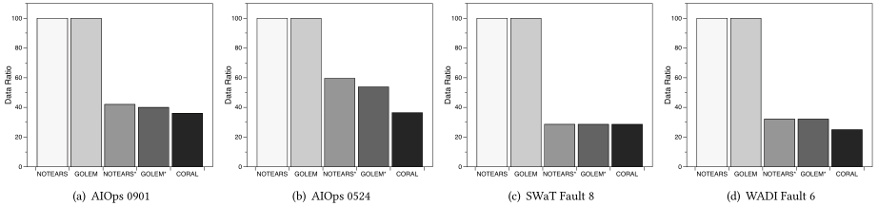
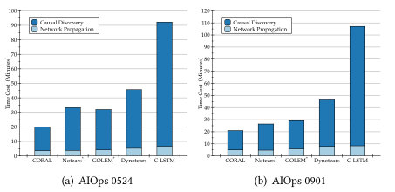
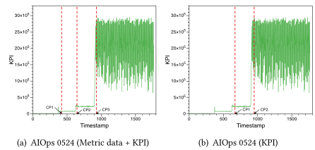
实验结果
不同根本原因分析模型所需数据量的比较：
不同RCA模型所需数据量的比较结果可以发现，与离线模型相比，在线 RCA 方法可以显着减少所需的数据量。
。
比较与不同模型的因果发现和网络传播相关的时间成本。离线方法比在线方法需要更多的时间来进行网络传播。与其他基线相比，CORAL 在因果结构学习中所需的时间最少。
使用和不使用指标数据触发点检测的比较。红色虚线表示触发点将指标数据集成到 KPI 中，我们可以更快、更准确地检测系统转变点。
Tsinghua University of China
Central South University

Slide 17
文章总结
1.学习时序动态数据生成因果图，根据先前批次的数据和新批次的数据增量生成因果图，适合动态环境下的因果图构建和建模
2.解开的因果图学习可以继承先前状态的因果信息，从而减少数据消耗，同时保留稳健的因果结构和良好的 RCA 性能，不需要从头开始学习因果图，因果图中也存在一直不变的节点和关系
3.学习基于随机游走的根本原因定位方法，在排名前K的节点中找到系统故障的根本原因
Tsinghua University of China
Central South University
Notes:
在本文中，我们研究了在线 RCA 增量因果结构学习的挑战性问题。为了解决这个问题，我们首先设计了一个在线触发点检测模块来检测系统状态变化并触发早期 RCA。为了有效地学习系统实体之间的因果关系，我们提出了一种新颖的增量解缠因果图学习方法来增量更新因果图。基于学习到的图，我们使用带有重启的随机游走来模拟系统故障的网络传播。我们对三个真实世界的数据集进行了全面的实验来评估所提出的框架。实验结果验证了其有效性以及CORAL中各模块的重要性。进一步探索的一个有趣方向是将其他数据源（例如系统日志）与复杂系统中在线根本原因分析的时间序列数据结合起来。

Slide 18
谢谢大家！

